Slide 1
健康中心宣導
2013年度&特殊體檢說明
諮詢專線 T1:60995、T2:61995、T3:21995

Slide 2
2013年度&特殊體檢
體檢醫院：童綜合醫院
北廠區體檢日期：9/2~9/26

Slide 3
體檢時間
廠區 | 竹南T3廠區 | 竹南JOC廠區 (原T2） | 竹南HQ廠區 (原T1） | 平鎮 | 內湖
日期 | 9/2-9/6 | 9/9 & 9/11~9/13 | 9/23~9/26 | 9/16 & 9/18 | 博仁醫院 體檢期間 9/1～9/30
時間 | 05:30~10:00 | 05:30~10:00 | 05:30~10:00 | 06:30~10:00
地點 | OB棟一樓餐廳 | OB棟一樓餐廳 | Fab1 B2餐廳 | 11F 餐廳

Slide 4
年度體檢對象
服務滿一年(即2012/12/31前到職)之北廠區同仁。(包含正式、契約、派遣同仁)
廠處級(含)以上主管、派駐同仁及外籍直接同仁另依規劃方案辦理。

Slide 5
特殊體檢對象
依據勞工健康保護規則附表十二特殊體格檢查項目表辦理。
服務滿一年(即2012/12/31前到職)之北廠區同仁。(包含正式、契約、派遣同仁)

Slide 6
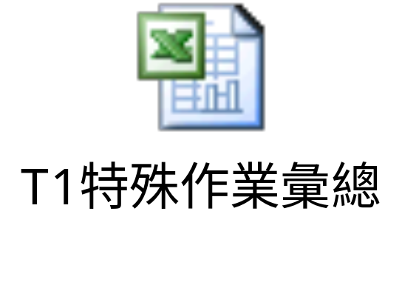
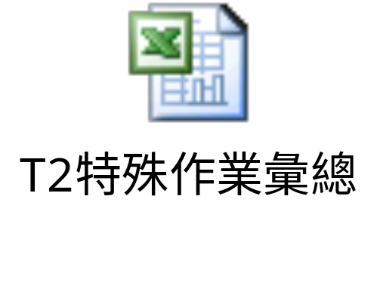

特殊作業區調查資料
體檢申請需求資料如附件說明
請於7/29(一)下班前回覆~
1.實際擔任工作內容：機台維護保養、巡檢、卸除耳料、報廢玻璃清理、保養維修、研磨Target 、機台操作、 Run貨人員等
2.每日暴露時數：概略就好，可填單一數字(6小時)或是大概範圍(4~6小時)

Slide 7
2013急救人員複訓
目的：為加強及提升急救人員在公司處理緊急傷害及救護之能力，依據「勞工安全衛生教育訓練規則」規定，故定期辦理複訓。
複訓對象：已受過急救人員安全衛生教育訓練課程之合格急救人員者。
複訓日期： (上課時間為四班二輪休假第二天)
第一梯 : 2013-08-12 (一) 09：00～12：00
第二梯 : 2013-08-13 (二) 09：00～12：00
第三梯 : 2013-08-14 (三) 09：00～12：00
第四梯 : 2013-07-15 (四) 09：00～12：00
第五梯 : 2013-07-16 (五) 09：00～12：00
複訓人員名單：DL將通知各部門秘書轉告&IDL將各別採信箱通知
(如您是急救人員但未接獲通知，煩請來電確認!謝謝~)
複訓地點：群樂館的訓練教室

Slide 8
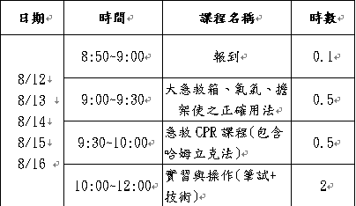
課程表：

Slide 9


Q&A
祝平安健康快樂!!

